Slide 1


Tiết 2 – trang 98

Slide 2

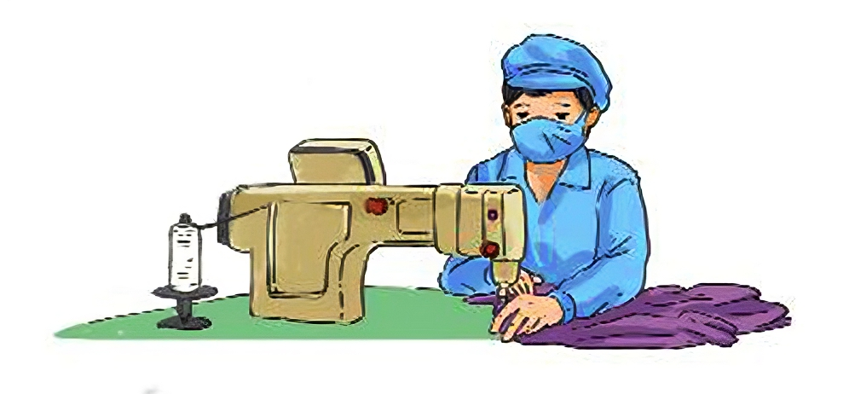
Một xưởng may có 10 450 m vải, người ta dùng số vải đó để may quần áo, mỗi bộ quần áo may hết 3 m vải. Hỏi may được nhiều nhất bao nhiêu bộ quần áo như vậy và còn thừa mấy mét vải?
Tóm tắt
Có: 10 450 m vải
Mỗi bộ: 3 mét vải
May được … bộ, thừa …. mét vải?
10 450 : 3 = ?

Slide 3

10 450 : 3 = ?
1
0
4
5
0
3
10 chia 3 được 3, viết 3.
1
4
3
4
8
3
3 nhân 3 bằng 9; 10 trừ 9 bằng 1.
Đây là phép chia có dư.
2
5
Hạ 4, được 14; 14 chia 3 được 4, viết 4.
4 nhân 3 bằng 12; 14 trừ 12 bằng 2.
1
0
1
Hạ 5; được 25; 25 chia 3 được 8, viết 8.
8 nhân 3 bằng 24; 25 trừ 24 bằng 1.
Hạ 0; được 10; 10 chia 3 được 3, viết 3.
10 450 : 3 = 3 483 (dư 1)
3 nhân 3 bằng 9; 10 trừ 9 bằng 1.

Slide 4
1
a) Tính.
(A)
1
5
8
2
7
5
(B)
2
6
1
6
7
4
0
8
3
1
6
5
2
1
6
5
4
1
3
2
1
6
2
7
0
7
3
2
b)
Số
?
Phép chia | Số bị chia | Số chia | Thương | Số dư
(A) | ? | ? | ? | ?
(B) | ? | ? | ? | ?
15 827
5
3 165
2
26 167
4
6 541
3

Slide 5
2
Đặt tính rồi tính.
Làm vở ghi
21 437 : 3
36 095 : 8
2
1
4
3
7
3
3
6
0
9
5
8
0
4
7
1
4
5
4
0
4
5
1
1
1
3
0
9
1
7
1
5
2
7

Slide 6
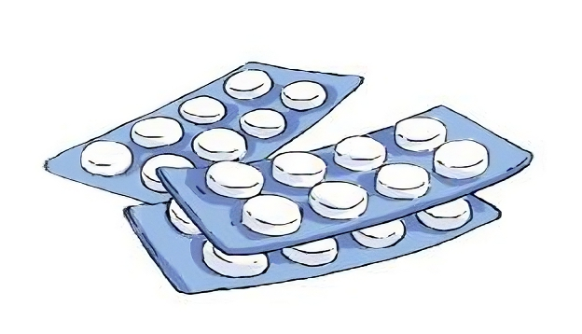
3
Có 10 243 viên thuốc, người ta đóng vào các vỉ, mỗi vỉ 8 viên thuốc. Hỏi đóng được nhiều nhất bao nhiêu vỉ thuốc và còn thừa ra mấy viên?
Tóm tắt
8 viên thuốc:
mỗi vỉ
... vỉ ?
10 243 viên thuốc:
Còn thừa:
... viên thuốc ?

Slide 7
3
Tóm tắt
8 viên thuốc:
mỗi vỉ
10 243 viên thuốc:
... vỉ ?
Còn thừa:
... viên thuốc ?
Bài giải
Ta có:
1 280
10 243 : 8 =
(dư 3)
Vậy 10 243 viên thuốc đóng được nhiều nhất 1 280 vỉ thuốc và thừa 3 viên thuốc.
Đáp số: 1 280 vỉ thuốc, thừa 3 viên

Slide 8


